Slide 1
CARRERA DE INGENIERÍA MECÁNICA
“DISEÑO DE LOS ORGANISMOS DE CAPACITACION, CALIFICACION Y CERTIFICACION DE PERSONAL
PARA REALIZAR ENSAYOS NO DESTRUCTIVOS
DE APLICACIÓN NACIONAL”
PROYECTO PREVIO A LA OBTENCIÓN DEL TÍTULO DE
INGENIERO MECÁNICO
EDMUNDO SAMUEL AGUILAR VASQUEZ
Ing. PATRICIO QUEZADA Ing. MILTON ACOSTA
DIRECTOR CODIRECTOR
Sangolquí, 2012-Marzo

Slide 2
INTRODUCCION
La finalidad del presente trabajo es de recomendar, apoyar y mejorar los procedimientos de los ensayos no destructivos contando con sus respectivos Organismos de Capacitación, Calificación y Certificación, siguiendo el lineamiento del resto de países de Latinoamérica en el desarrollo de los ensayos no destructivos y sus aplicaciones en los diferentes sectores de la industria ecuatoriana.
OBJETIVO GENERAL
Asegurar, Mejorar y Mantener la calidad de los servicios y productos cuya aplicación sean las técnicas y métodos de ensayos no destructivos con el Diseño adecuado de los Organismos de Capacitación, Calificación y Certificación de acuerdo con las normas:
- NTE INEN-ISO 9712:2009
- NTE INEN-ISO/IEC 17024:2005
- NTE INEN-ISO/IEC 17025:2006
- IAEA TECDOC-628:2008

Slide 3
OBJETIVOS ESPECÍFICOS
- Recomendar el Esquema Nacional para Capacitar, Calificar y Certificar
personas en los END en el país con sus respectivos organismos de
control.
- Diagnostico del país en relación a los Ensayos no destructivos y la
cantidad de personal certificado.
ALCANCE
Entregar la información técnica y de gestión base para el implementación y funcionamiento de los Organismos cuyas competencias sean la Capacitación, Calificación y Certificación de personal dentro de los siguientes métodos:
- Inspección Visual
- Líquidos Penetrantes
- Partículas Magnética
- Ultrasonido
- Radiografía Industrial

Slide 4
1.- METODOS DE ENSAYOS NO DESTRUCTIVOS
Realizar técnicas no invasivas, sin dañar o alterar su funcionamiento para determinar los defectos y discontinuidades en los elementos, piezas y componentes.
APLICACIONES
Detección y evaluación de discontinuidades.
Determinación de la composición químicas.
Inspección de fugas.
Medición de espesores y dimensiones.
Monitoreo de corrosión.
Adherencia de materiales.
Uniones soldadas.
Control e inspección dentro de las etapas:
- Materias Primas.
- Materiales Manufacturados.
- Durante su servicio.

Slide 5
CLASIFICACION DE LOS END
END
METODOS
SUPERFICIALES
METODOS VOLUMETRICOS
METODOS HERMETICIDAD
Inspección Visual
Líquidos Penetrantes
Partículas Magnéticas
Electromagnetismo
Ultrasonido
Radiografía
Emisión Acústica
Neutrografía
Prueba de Burbujas
Cambio de Presión
Espectrómetro de Masas
Rastreadores Halógenos

Slide 6
2.- DIAGNOSTICO DEL LOS END EN EL PAÍS
El país en la actualidad no cuenta con los organismos de control
relacionados a la capacitación, calificación y certificación de personal
en los END.
Existe alrededor de 22 empresas que se encuentran enfocadas en:
- Proveer los servicios.
- Proveedores de Equipos.
- Centros de Capacitación.
- Requieren los servicios.
Los métodos de END mas utilizamos tenemos:
- Líquidos Penetrantes.
- Partículas Magnéticas.
- Ultrasonido.
- Radiografía.
Los sectores industriales que utilizan con mas frecuencia los END son:
- Petrolero.
- Aeronáutico.
- Metalmecánico.
La mayoría de personal esta certificado mediante la Practica Recomendada
de la ASNT TC-1A

Slide 7
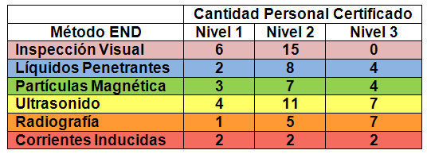
La cantidad de personal certificado en los diferentes métodos se muestran
en la siguiente tabla.

Slide 8
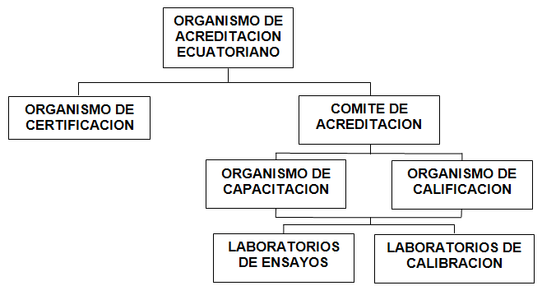
3.- ESTRUCTURA Y CONFORMACION DE LOS ORGANISMOS PARA
LA CERTIFICACION, CALIFICACION Y CAPACITACION DE
PERSONAL EN END EN EL PAIS.

Slide 9
OBJETIVO
Recomendar lineamientos y competencias de los Organismos que van a Certificar, Calificar y Capacitar personas en los END bajo la norma NTE INEN-ISO-9712:2009 en el país.
ALCANCE
Estructurar el Esquema Nacional para realizar un control ordenado en las funciones y procedimientos que deben cumplir los Organismo relacionados con los END.
NORMATIVAS EMPLEADAS:
- NTE INEN-ISO 9712:2009.- Calificación y Certificación de personal en END.
- NTE INEN-ISO/IEC 17024:2005.- Evaluación de la Conformidad - Requisitos
Generales para organismos que realizan la Certificación de Personal.
- NTE INEN-ISO/IEC 17025:2005.- Requisitos Generales para la Competencia
de los Laboratorios de Ensayos y de Calibración.

Slide 10
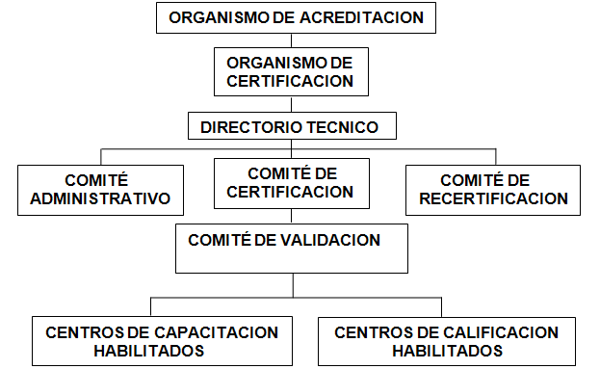
a.-) ORGANISMO DE CERTIFICACIÓN

Slide 11
OBJETIVO
Proporcionar los requisitos para el control y administración de las certificaciones de personal y las validaciones de los programas de formación, bancos de preguntas y los bancos de probetas.
ALCANCE
Otorgar, Retirar, suspender y renovar las certificaciones de las personas y validaciones que cumplan todos los requisitos que se establecen en las normas y recomendaciones.
NORMATIVAS EMPLEADAS:
- NTE INEN-ISO/IEC 17024:2005.- Evaluación de la Conformidad, Requisitos
Generales para organismos que realizan la Certificación de Personal.
- NTE INEN-ISO 9712:2009.- Calificación y Certificación de Personal en
Ensayos No Destructivos

Slide 12
NORMAS DE RECOMENDACION:
- IAEA-TECDOC-628:2008.- Programas para la formación de Personal en
Ensayos no Destructivos.
- UNE-CEN/TS 15053:2006.- Ensayos no destructivos Recomendaciones del
tipo de discontinuidades en las probetas de examen.
- UNE-CEN ISO/TR 25107:2006.- Directrices para los programas de formación
en los Ensayos no destructivos.
- UNE-CEN ISO/TR 25108:2006.- Directrices para los organismos de formación
de personal que realiza ensayos no destructivos.

Slide 13
FUNCIONES
- Entregar, renovar y suspender las certificaciones.
- Revisión y aprobación de la documentación.
- Publicar la información de los establecimientos habilitados para capacitar
y calificar personal.
- Validación los programas de formación, Bancos de preguntas y Bancos de
probetas.
REQUISITOS
Procedimientos y Políticas.
Duración de las certificaciones.
Personal Aspirantes, Empleados y Expertos Contratados.
Equipamiento.
Infraestructura.
Manejo de la Documentación.
Procedimientos Empleados.

Slide 14
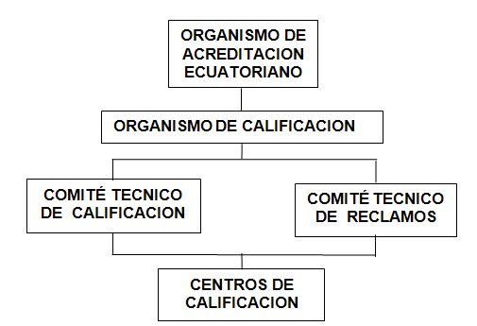
b.-) ORGANISMO DE CALIFICACIÓN

Slide 15
OBJETIVOS
Establecer los requisitos necesarios para la Calificación de personal que realiza ensayos no destructivos.
ALCANCE
Calificar al personal de manera teórica y practica en los métodos, niveles y sectores de aplicación.
NORMATIVAS EMPLEADAS
- NTE INEN-ISO 9712:2009.- Calificación y Certificación de Personal en
Ensayos No Destructivos.
- ISO/IEC 17025:2005.- Requisitos Generales para la Competencia de los
Laboratorios de Ensayos y de Calibración.
- UNE-CEN/TS 15053:2006.- Ensayos no destructivos Recomendaciones del
tipo de discontinuidades en las probetas de examen.

Slide 16
FUNCIONES
- Calificación de personal.
- Creación los bancos de preguntas para exámenes de calificación.
- Validar los bancos de preguntas de exámenes.
- Publicación de las fechas de los exámenes de calificación
- Seleccionar personal Examinador
- Crear y administrar los Bancos de probetas para los exámenes prácticos
de calificación.
- Validar los bancos de pobretas de exámenes prácticos.
REQUISITOS
Personal candidato.
Personal del Organismo.
Equipamiento.
Infraestructura.
Manejo de la Documentación.
Procedimientos Empleados.

Slide 17
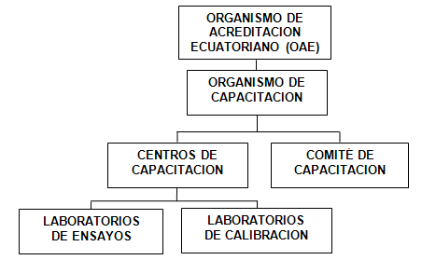
c.-) ORGANISMO DE CAPACITACIÓN

Slide 18
OBJETIVOS:
Definir todos los requisitos para la formación de personal en los END,
para acceder a la Calificación y Certificación.
ALCANCE
Desarrollar la estandarización en la formación de personal en los métodos, niveles y sectores de aplicación.
NORMATIVAS EMPLEADAS
- NTE INEN-ISO9712:2009.- Calificación y Certificación de Personal en
Ensayos No Destructivos.
- IAEA-TECDOC-628:2008.- Programas para la formación de Personal en
Ensayos no Destructivos.
- UNE CEN-ISO/TR 25107:2006.- Directrices de los Programas de formación
en ensayos no destructivos.
- UNE CEN-ISO/TR 25108:2006.- Directrices para los Organismos de
Formación de personal que realiza ensayos no destructivos.

Slide 19
FUNCIONES
Capacitar y entrenar al personal.
Establecer los procedimientos para los programas de formación.
Registros de todos los candidatos.
Contar con los programas de formación.
Validar y actualizar los programas de formación.
Publicar los calendarios de capacitaciones.
Seleccionar al personal capacitador.
Atención de reclamos y aclaraciones.
Incrementar los métodos según la demanda.
REQUISITOS
Personal.
Equipamiento.
Infraestructura adecuada para la capacitación de personal.
Manejo de la Documentación.
Procedimientos Empleados.

Slide 20
4.- ANALISIS ECONOMICO
Presupuesto de Inversión:
- Creación.
Infraestructura
Equipos Organismo de Capacitación
- Operación y Funcionamiento.
Ingresos
Egresos
Organismo de Calificación
Costos de Operación
- Presupuestos de Ingresos
- Presupuestos de Egresos
Organismo de Certificación
Gastos Administrativos.
Beneficio

Slide 21
5.- ANALISIS FINANCIERO
Balance General.
- Razón de Liquidez Organismo de Capacitación
- Razón de Endeudamiento.
VAN/TIR Costo-Beneficio Organismo de Calificación
- Flujo de Caja
Calculo del VAN
Calculo del TIR Organismo de Certificación
Relación Costo-Beneficio
Análisis de Sensibilidad
- Variación de costo cursos Organismo de Capacitación
- Variación cantidad participantes Organismo de Calificación

Slide 22
6.- CONCLUSIONES
- El país no cuenta con un organismo de control para reducir la informalidad
que se presenta en la formación, entrenamiento y calificaciones de personal.
- La implementación de la norma NTE INEN-ISO 9712, permitirá mantener el
lineamiento de los requisitos y experiencia que debe cumplir el personal de
inspección.
- La norma NTE INEN-ISO/IEC 17024, permite asegurar el correcto desempeño
de los procedimiento que deben cumplir el Organismo de Certificación de
personal y a su vez garantizar las competencias de manera confiable y ética.
- La norma NTE INEN-ISO/IEC 17025, establece los lineamientos que deben
cumplir los laboratorios de ensayo y calibración para ser confiables dentro
de las ofertas de sus servicios.
- La normalización y acreditación es importante ya que en el campo de los
END permite solucionar, aclarar y recomendar los aspectos relacionados a
los procesos, servicios y de manera directa al personas certificado que
realizan las inspecciones.

Slide 23
7.- RECOMENDACIONES
- Implementación de la Norma ISO-9712 relacionada a la Calificación
y Certificación de personal en ensayos no destructivos en el país con
sus respectivos organismos reguladores para garantizar un control
en todos los aspectos de interés.
- Adoptar las normas europeas para fortalecer y complementar los
procesos y procedimientos de formación, entrenamiento y certificación
de personal.
- Determinar las competencias y licencias de habilitación técnicas en los
niveles 1,2 y3 del personal en certificado en cada nivel y método.
- La conformación del esquema nacional con todas las personas y empresas
involucradas en representación de su sector para desarrollar, ampliar y
restringir todo lo concerniente a los END en el país.
- Prevenir antes que lamentar los desastres dentro de la industria.

Slide 24
